Slide 1
Android 期末報告 DrifBall 小球快跑
組長:
BN98025
賴國榮
組員:
BN98018
施俊麒
BN98039
盧冠杰

Slide 2
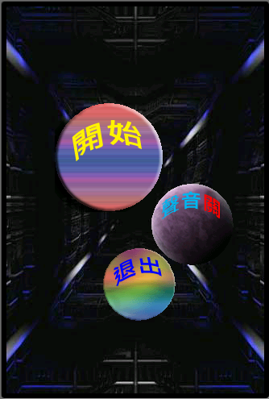
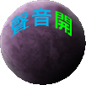
遊戲起始 畫面
一開始點選 開始遊戲
遊戲按鍵
介紹
聲音的開關選擇 or
則點 而結束遊戲

Slide 3
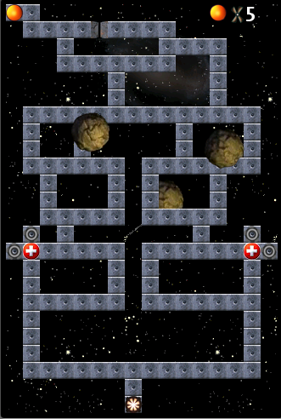
遊戲畫面
遊戲內的功能表
遊戲中的menu

Slide 4
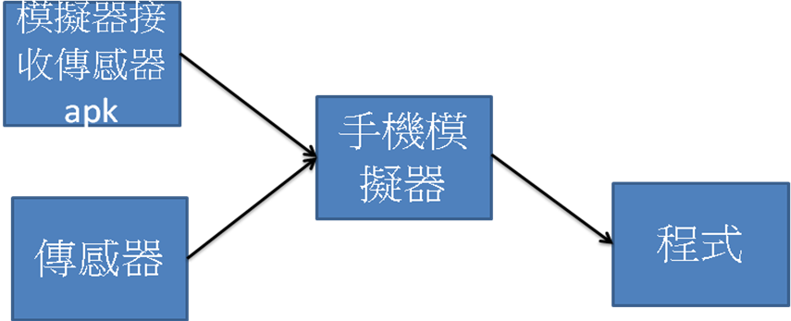
架 構

Slide 5
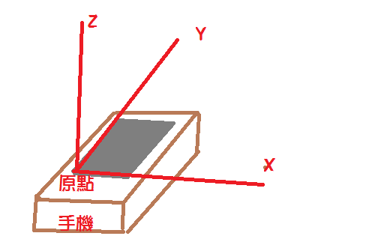
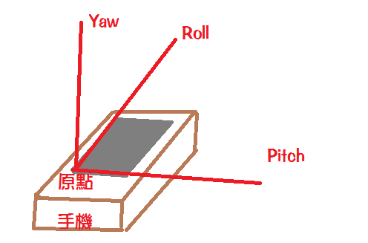
Android平台下有加速度感測器、姿態感測器、磁場感測器、光感測器，
這裡我們介紹加速度感測器和姿態感測器
加速感測器: 是主要感測手機的運動，
並抓取3個參數 X(左右),Y(前後),Z(重直)
模擬手機
感測器
姿態感測器: 是主要感測手機的方位，而每次讀的是靜態值，
並抓取3個參數 yaw軸(向上絕對方向)、pitch軸(隨roll軸旋轉)、roll軸(自己)

Slide 6
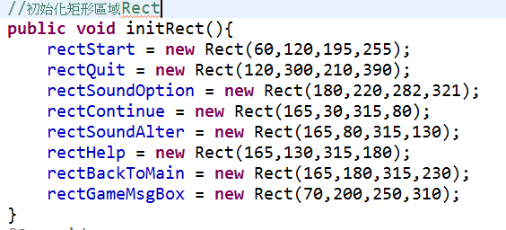
On Touch Event 事件
onTouchEvent中要處理的最常用的3個事件就是：
ACTION_DOWN、ACTION_MOVE、ACTION_UP，
這三個事件顯示最基本的觸摸螢幕所跳出的視窗操作
利用boolean方式來接收案件按下的事件

Slide 7
螢幕大小設定
利用oncreate方法將值傳入bundle裡，可以保存程式上一次關閉（凍結）時的狀態，
因此從 savedInstanceState 中得到前一次凍結的狀態
用Activity的getWindow()函式得到Window物件之後用setFlag()函式去設定視窗屬性
利用WindowManager.LayoutParams.FLAG_FULLSCREEN，
之後要去加入權限讓感測器能正常使用感測器

Slide 8
設定感測器
利用START和PAUSE來啟動或取消感測器
利用 orientation來設定感測器

Slide 9
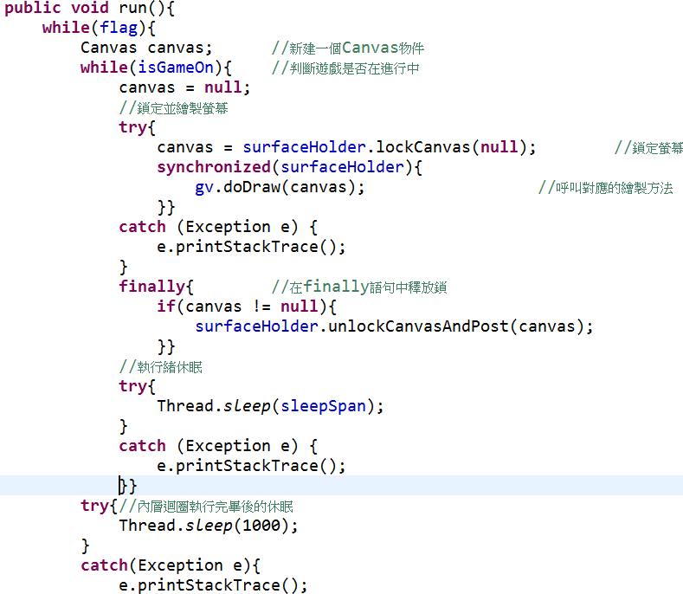
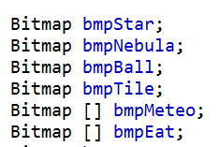
畫面繪製
利用繼承thread方式，來跟遊戲畫面的做關聯，
而用SurfaceHolder物件將畫布畫上，之後才開始繪製，並且利用執行緒的方法
利用bitmap方法來取得資源檔圖片

Slide 10
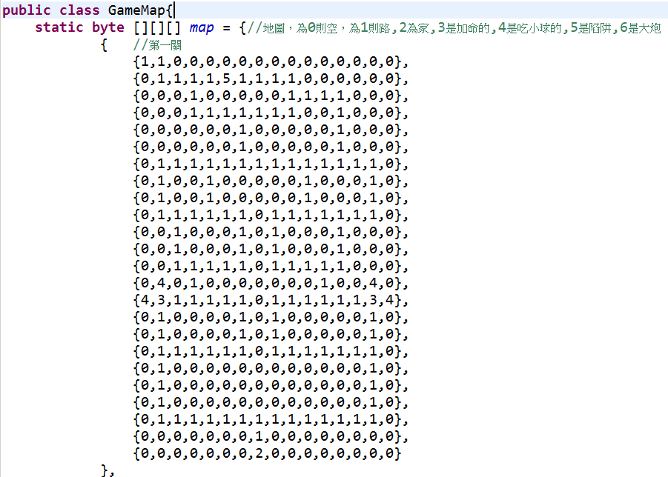
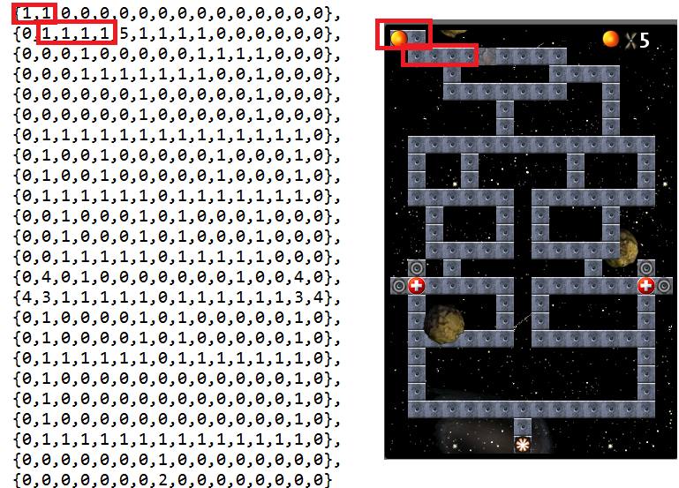
遊戲地圖
每關卡都以二為陣列來畫出關卡

Slide 11
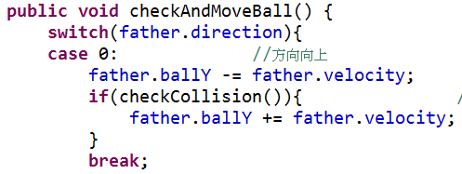
演算法
利用checkandmoveball方法進行x和y方向移動，並每次移動時
會進行檢測碰撞，x和y都是獨立，並不會影響對方
在碰撞時都會檢測球是否在遇到地圖矩陣中像素為空地方和4個邊界所發生的碰撞

Slide 12
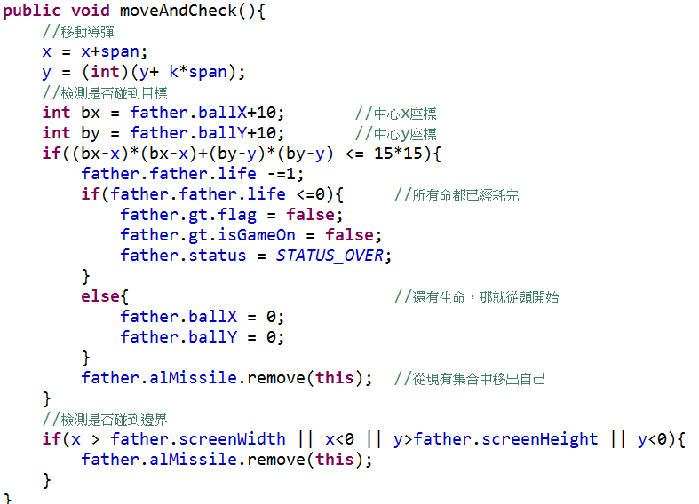
先用產生一個砲彈物件，設定x與y軸，之後利用moveandcheck方法，判斷砲彈是否與球碰撞

Slide 13
Game Menu Thread
該類別繼承自Thread類別，主要負責將功能表及功能表項目在螢幕上的位置
進行改變以達到動畫效果
public class GameMenuThread extends Thread{
DriftBall father;
主類別引用
boolean flag; 迴圈控制變數
boolean isIn; 是否是淡入選單
boolean isOut; 是否是淡出選單
int sleepSpan = 20; 睡眠時間
int [][] menuCoordinate={ 能表在沒進來之前的位置，分別是功能表背景和4個功能表項目
{350,0},{400,30},{450,80},{500,130},{550,180}};
建構式
public GameMenuThread(DriftBall father){
this.father = father;
father.gv.menuCoordinate = this.menuCoordinate;
flag = true;
isIn = true;
}

Slide 14
執行緒執行方法
public void run(){
int inIndex=0; 淡入的索引順序
int outIndex = 4; 淡出時的索引順序
while(flag){
if(isIn){ 功能表進螢幕
for(int i=inIndex;i<father.gv.menuCoordinate.l ength;i++){
father.gv.menuCoordinate[i][0]-= 25;
向螢幕內移動功能表項目
if(father.gv.menuCoordinate[i][0] == 150){
判斷功能表項目是否已到位
inIndex=i+1;
將開始索引下移
即不再改變到位的功能表項目座標
}
}
if(inIndex == 5){
如果所有功能表項目都移動到位
isIn = false;
設定isIn旗標位元為false
}
}
else if(isOut){
功能表出螢幕
father.gv.menuCoordinate[outIndex][0] +=10;
向螢幕外移動功能表項目
if(father.gv.menuCoordinate[outIndex][0] >=320){
判斷是否將功能表項目移出螢幕
outIndex--;
改移動前一個功能表項目
if(outIndex < 0){
判斷是否所有的功能表項目都移出螢幕
if(father.currView == father.gv){
如果當前View是GameView
father.gv.resumeGame();
呼叫resumeGame方法恢復遊戲
}
flag = false;
停止執行緒的執行
try{
執行緒休眠
Thread.sleep(sleepSpan);
}
catch(Exception e){
e.printStackTrace();

Slide 15
Meteorolite
package wyf.wpf;
宣告套件語句
該類別代表隕石物件，將隕石的座標，
當前視框號封裝起來
有一個成員方法負責初始化隕石的資訊
public class Meteorolite{
int x;
隕石x座標
int y;
隕石y座標
boolean up;
為true則在地圖圖層上，為false則在地圖圖層下
int index;
旋轉角度
public Meteorolite(){
建構式，調用init方法進行初始化
init();
}
public void init(){
方法：初始化成員變數
x = (int)(Math.random()*290);
隨機產生X座標
y = -(int)(Math.random()*250);
隨機產生Y座標
up = (Math.random()>0.5?true:false);
隨機設置是否在上層的旗標位元
index = (int)(Math.random()*8);
隨機產生隕石動畫的視框索引
}

Slide 16
Help View
繼承自View，用於顯示說明文字，
在現實情況下按手機鍵盤上的
返回按鈕返回到遊戲介面
public class HelpView extends SurfaceView Implements SurfaceHolder.Callback{
DriftBall father;
String [] helpText = {
"移動手機方向使小球進行移動，",
"小球遇到陷阱和漩渦會掉下去，",
"將小球移動到家算勝利，在遊戲",
"進行中，按鍵盤上的" menu"鍵來",
"暫停遊戲並顯示功能表。按"返回"",
"鍵返回到遊戲介面。"
};
int startX=25;
int startY=125;
建構式
public HelpView(DriftBall father){
super(father);
getHolder().addCallback(this);
this.father = father;
}
繪製方法，顯示說明文字
protected void doDraw(Canvas canvas) {
Paint p = new Paint();
p.setAntiAlias(true);
p.setColor(Color.GREEN);
p.setTextSize(20f);
for(int i=0;i<helpText.length;i++){
canvas.drawText(helpText[i], startX, startY+30*i, p);
}

Slide 17
球的動畫
case 1:
按鈕按下狀態
father.m.postScale(0.9f, 0.9f);
對Matrix進行縮放
father.m.postRotate(30);
對Matrix進行旋轉
father.backIndex = (father.backIndex+1)%father.bmpBackScreen.length;
修改視框索引
break;
}
try{
Thread.sleep(sleepSpan);
}
catch(Exception e){
e.printStackTrace();
}
}
執行緒執行方法
public void run(){
while(flag){
switch(father.status){
case 2:
載入狀態
case 0:
待命狀態
father.backIndex = (father.backIndex+1)%father.bmpBackS creen.length;
修改視框索引
break;

Slide 18
計算小球的方向
方法：計算小球的方向
public static int getDirectionCase(double[] values){
double zAngle=-Math.toRadians(values[0]); 獲取z軸旋轉角度弧度
double xAngle=-Math.toRadians(values[1]); 獲取x軸旋轉角度弧度
double yAngle=-Math.toRadians(values[2]); 獲取y軸旋轉角度弧度
演算法思想為手機在一個姿態後首先虛擬出一個重力向量，
然後三次選裝把手機恢復到原始姿態，期間重力向量伴隨
變化，最後重力向量往手機平面上一投影，根據投影點的
位置即可得到位置編號0-7
0
7 | 1
\ | /
\| /
6------|------2
/ | \
/ | \
5 | 3
4

Slide 19
螢幕繪製方法
螢幕繪製方法
public void doDraw(Canvas canvas){
canvas.drawBitmap(bmpBackScreen[backIndex], 0, 0, null);
畫背景
switch(status){
根據狀態繪製不同的內容
case 1:
按鈕按下狀態
Bitmap tmpBmp = bmpStartOrQuit[selectedIndex];
獲得縮小後的圖片
try {
bmpStartOrQuit[selectedIndex] = Bitmap.createBitmap(tmpBmp, 0, 0, tmpBmp.getWidth(), tmpBmp.getHeight(),m,true);
} catch (Exception e) {}
if(tmpBmp.getWidth() <= 5){
如果圖片已經縮小到一定程度
father.myHandler.sendEmptyMessage(selectedIndex);
向Activity發Handler
status = 2;
設定狀態為2，即顯示載入中提示

Slide 20
}
case 0:
正常待命狀態,繪製正常的開始和退出按鈕
canvas.drawBitmap(bmpStartOrQuit[0], planetCoordinate[0][0], planetCoordinate[0][1], null);
canvas.drawBitmap(bmpStartOrQuit[1], planetCoordinate[1][0], planetCoordinate[1][1], null);
int soundIndex = (father.wantSound?1:0);
canvas.drawBitmap(bmpSoundOption
[soundIndex], planetCoordinate[2][0], planetCoordinate[2][1], null);
break;
case 2:
顯示載入中
Paint p = new Paint();
p.setTextSize(28);
設定字體大小
p.setColor(Color.RED);
設定畫筆顏色
p.setAntiAlias(true);
設定抗鋸齒
p.setTextAlign(Paint.Align.CENTER);
canvas.drawText("載入中...", 160, 240, p);
break;
}

Slide 21
報告結束 謝謝指教

Slide 22
參考文獻
深入淺出第14章和程式
深入淺出4-2章，感測器介紹與安裝
android developer http://developer.android.com/index.html
陳文敬老師提供的文件

